Slide 1
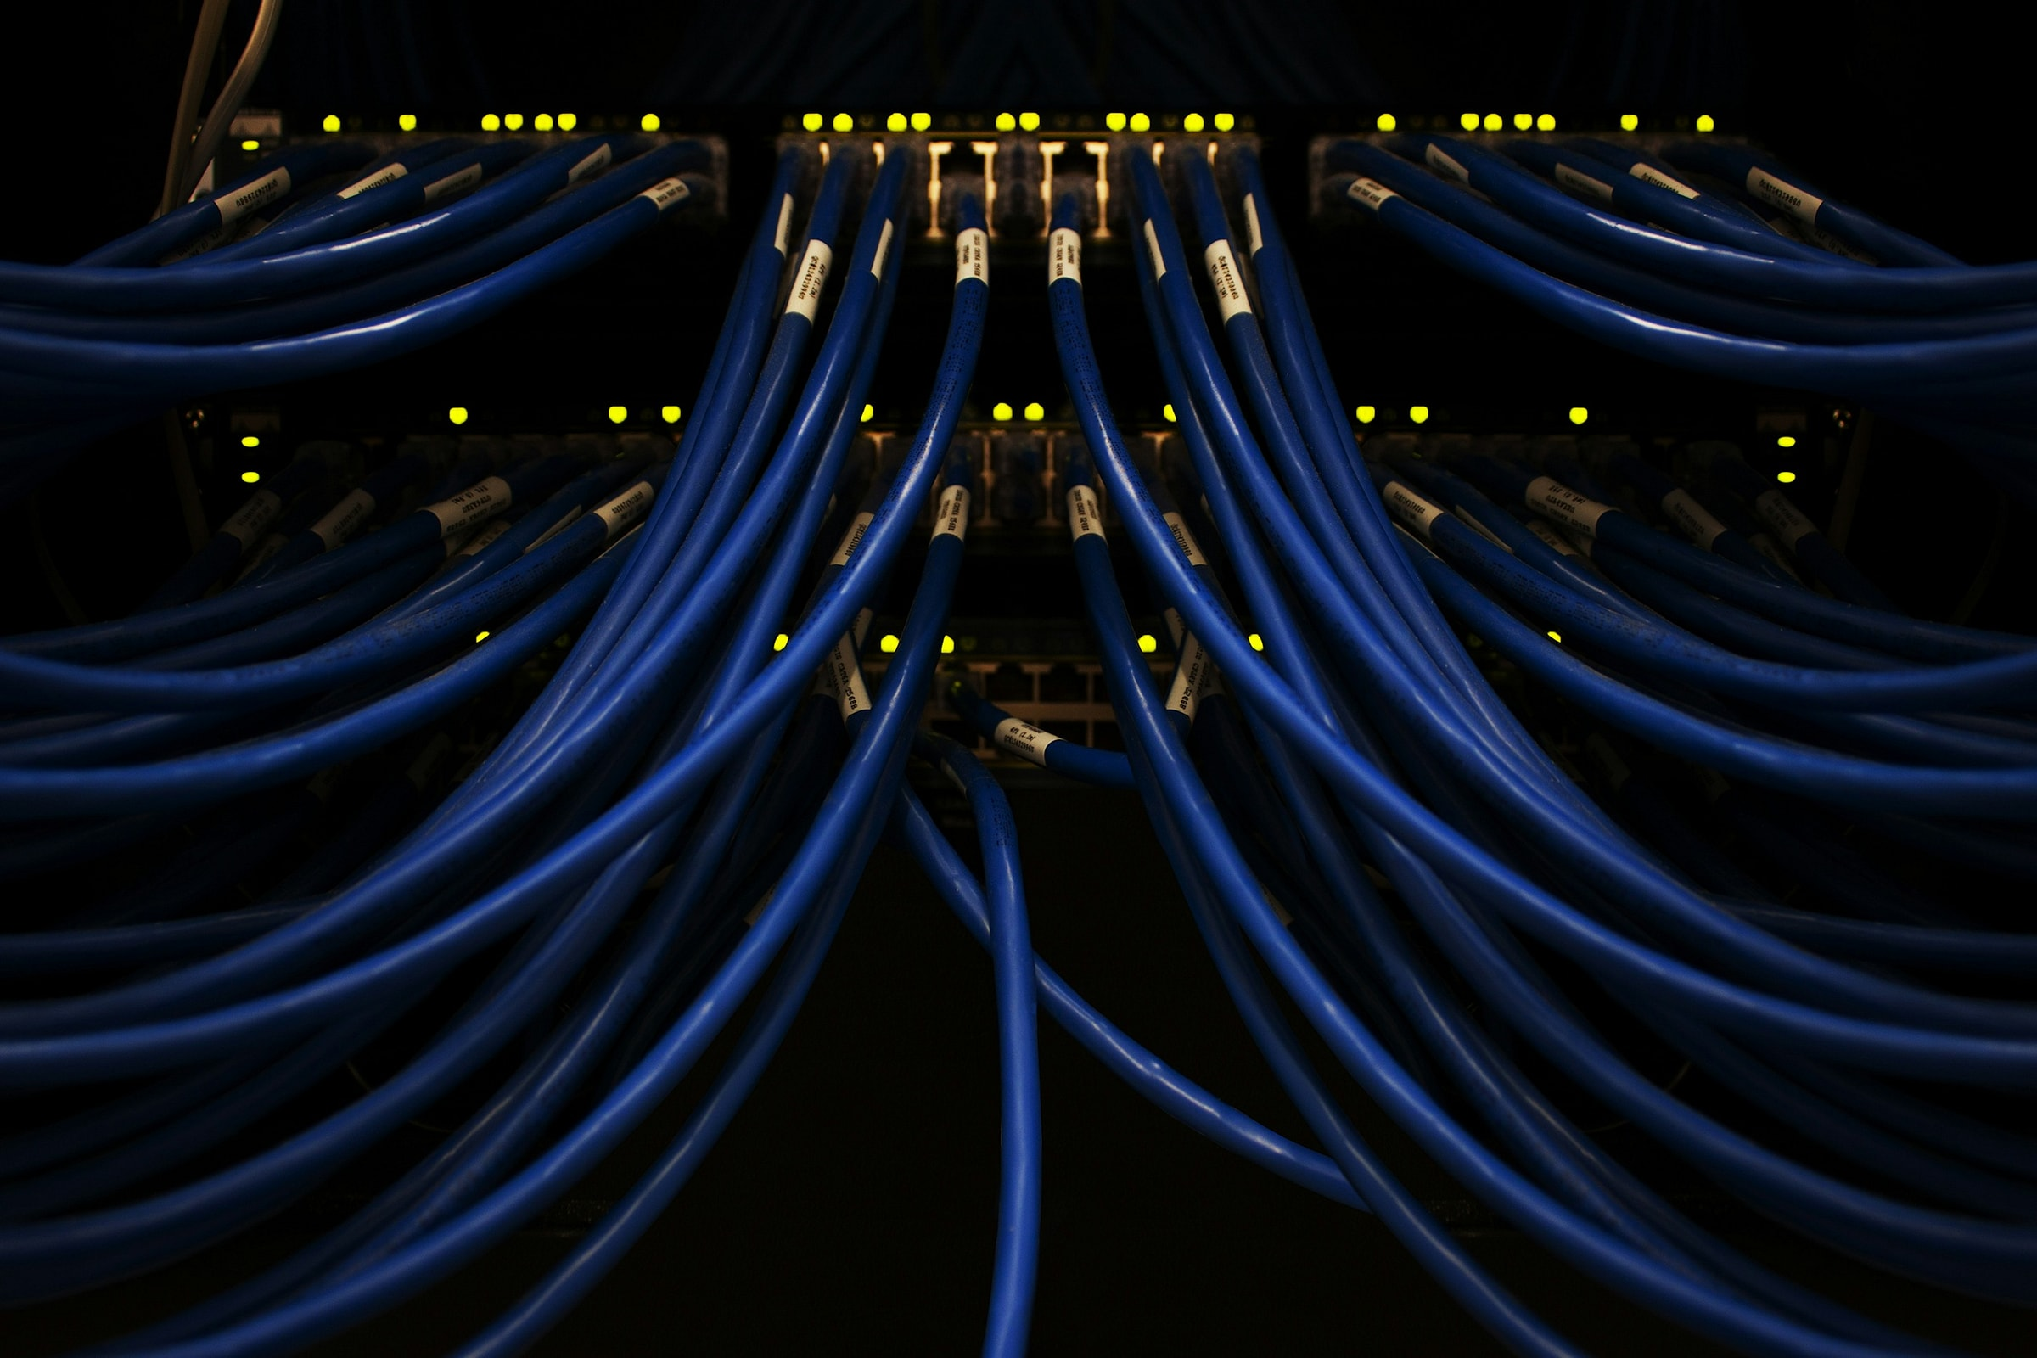

Universidad Tecnológica Nacional
Hito 1,
APIs y MCP
¿El diseño conecta decisión, fuentes y modelo de forma defendible?
UNIDAD 4
Análisis de Datos · Ingeniería Industrial

Slide 2



Universidad Tecnológica Nacional
El hito recorre una cadena de coherencia
01
02
03
04
05
06
Decisión
KPI
Fuente
Modelo
Arquitectura
Trade-off
elección concreta
regla operativa
campos y grano
relaciones
flujo y controles
costo aceptado
Cada elemento debe justificar al siguiente.
HITO 1 · PROPÓSITO
Análisis de Datos · Ingeniería Industrial

Slide 3
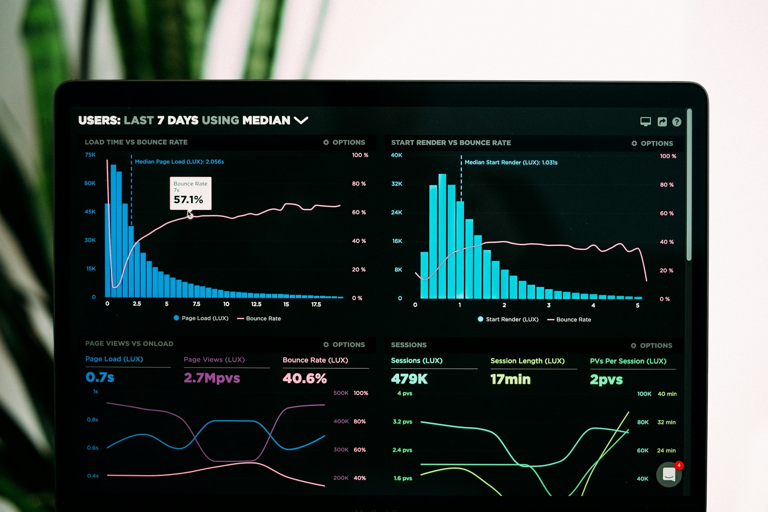

Universidad Tecnológica Nacional
Una defensa muestra evidencias y controles
Afirmación | Evidencia visible | Pregunta de revisión
El KPI orienta una decisión | ficha completa | ¿qué acción cambia?
La fuente alcanza | campos y grano | ¿qué falta?
El modelo conserva significado | entidades y claves | ¿qué se duplica?
La arquitectura es proporcional | componentes y responsables | ¿qué riesgo controla?
HITO 1 · COHERENCIA
Análisis de Datos · Ingeniería Industrial

Slide 4
Universidad Tecnológica Nacional
Un trade-off incluye una condición de revisión
Beneficio
+
Costo
−
Ejemplo: menor demora con un servicio administrado.
Dependencia, costo variable y menor control.
Condición: revisar si el costo mensual supera el umbral acordado.
HITO 1 · DEFENSA
Análisis de Datos · Ingeniería Industrial

Slide 5

Universidad Tecnológica Nacional
La evidencia registra la contribución del equipo
Decisiones
Artefactos
Autoría
registro de acuerdos
fuentes, consultas y diagramas
responsable de cada aporte
Comprensión
Corrección
cada persona explica el sistema
cambios después de la devolución
HITO 1 · PARTICIPACIÓN
Análisis de Datos · Ingeniería Industrial

Slide 6


Universidad Tecnológica Nacional
Una API organiza el intercambio entre sistemas
01
02
03
04
Cliente
Endpoint
Servidor
Respuesta
formula una solicitud
ubica el recurso
procesa la operación
devuelve estado y datos
El contrato define estructura, permisos y límites de uso.
INTERFACES · API
Análisis de Datos · Ingeniería Industrial

Slide 7

Universidad Tecnológica Nacional
Una solicitud reúne dirección, método y parámetros
Endpoint
Método
Parámetros
https://api.ejemplo.com/v1/eventos
GET
desde=2026-09-01 · página=1
Headers
Autorización
Accept: application/json
Bearer <token>
Timeout y política de reintentos forman parte del cliente.
API · REQUEST
Análisis de Datos · Ingeniería Industrial

Slide 8
Universidad Tecnológica Nacional
El estado HTTP orienta el diagnóstico
Código | Lectura | Acción
200 | solicitud procesada | validar esquema y contenido
400 | parámetros inválidos | revisar documentación
401 / 403 | credencial o permiso | verificar alcance
429 | límite alcanzado | esperar y reintentar
500 | falla del servidor | registrar y reintentar
API · RESPONSE
Análisis de Datos · Ingeniería Industrial

Slide 9

Universidad Tecnológica Nacional
La autenticación separa identidad y permiso
Identidad
token
Alcance
scope
Indica quién realiza la solicitud.
Limita qué recursos o acciones están habilitados.
Los secretos permanecen fuera del código, notebooks y entregas compartidas.
API · ACCESO
Análisis de Datos · Ingeniería Industrial

Slide 10
Universidad Tecnológica Nacional
Un snapshot conserva la evidencia de una extracción
Metadato | Ejemplo | Control
fecha y hora | 2026-09-23T21:10 | vigencia
endpoint y parámetros | /eventos?pagina=1 | repetibilidad
estado | 200 | diagnóstico
cantidad | 2.450 registros | completitud
hash | sha256:… | cambio del archivo
API · REPRODUCIBILIDAD
Análisis de Datos · Ingeniería Industrial

Slide 11

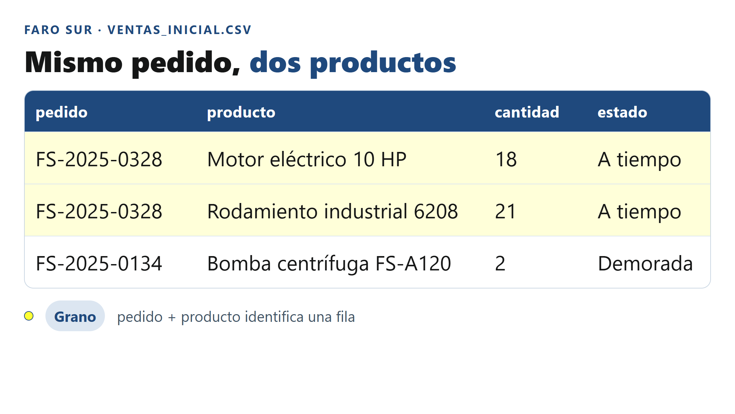

Universidad Tecnológica Nacional
Cada formato organiza el dato de otra manera
Formato | Estructura | Uso | Atención
CSV | filas y columnas | intercambio tabular | tipos inferidos
XLSX | hojas y celdas | revisión manual | ediciones
JSON | objetos y listas | API y configuración | anidación
Parquet | columnas tipadas | almacenamiento analítico | herramientas
FORMATOS · INTERCAMBIO
Análisis de Datos · Ingeniería Industrial

Slide 12

Universidad Tecnológica Nacional
MCP conecta una aplicación de IA con capacidades declaradas
Host
Cliente MCP
Servidor MCP
coordina la experiencia
mantiene una conexión
expone capacidades
Descubrimiento
Permisos
publica el catálogo
controlan cada invocación
El transporte puede usar stdio o Streamable HTTP.
IA · MODEL CONTEXT PROTOCOL
Análisis de Datos · Ingeniería Industrial

Slide 13
Universidad Tecnológica Nacional
Tools, resources y prompts cumplen funciones distintas
Primitiva | Qué expone | Ejemplo Faro Sur
Tool | acción ejecutable | consultar ventas por familia
Resource | contexto identificable | diccionario de vw_ventas
Prompt | plantilla reutilizable | revisar una ficha de KPI
MCP · PRIMITIVAS
Análisis de Datos · Ingeniería Industrial

Slide 14
Universidad Tecnológica Nacional
API y MCP ocupan capas distintas del pipeline
API
endpoint
MCP
capacidad
Contrato de un servicio para aplicaciones o scripts.
Protocolo de descubrimiento e invocación para hosts de IA.
Un servidor MCP puede utilizar una API existente y conservar sus permisos.
INTERFACES · COMPARACIÓN
Análisis de Datos · Ingeniería Industrial

Slide 15
Universidad Tecnológica Nacional
Una fuente entra al pipeline con contrato y trazabilidad
01
02
03
04
05
06
Servicio
Solicitud
Snapshot
Raw
Staging
Mart
fuente viva
parámetros
evidencia
respuesta conservada
tipos y esquema
uso analítico
El próximo módulo transforma esa evidencia en capas reproducibles.
CIERRE · PUENTE A ETL/ELT
Análisis de Datos · Ingeniería Industrial

